Slide 1
Alégrate y confía
QUE EL ESPÍRITU DE AMOR Y RESPETO CREZCA EN LAS FAMILIAS
JUNIO 2021

Slide 2
El Papa Francisco dijo:
«No habrá paz sin compartir y acoger, sin una justicia que asegure equidad y promoción para todos,
comenzando por los más débiles.

Slide 3
No habrá paz sin pueblos que tiendan
la mano a otros pueblos.

Slide 4
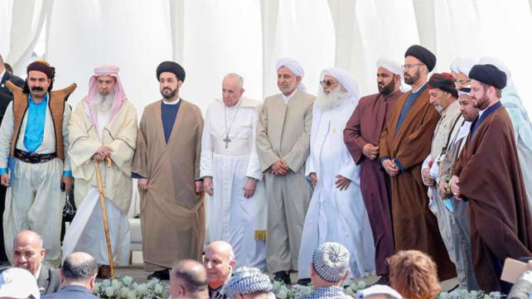
No habrá paz mientras los demás sean ellos
y no parte de un nosotros.
No habrá paz mientras las alianzas sean contra alguno, porque las alianzas de unos contra otros
sólo aumentan las divisiones.

Slide 5
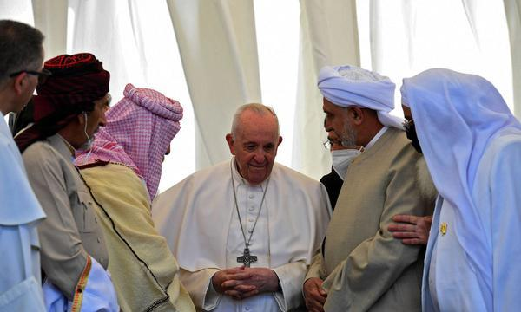
La paz no exige vencedores ni vencidos, sino hermanos y hermanas que, a pesar de las incomprensiones y las heridas del pasado, se encaminan del conflicto a la unidad». (6/3/2021)

Slide 6
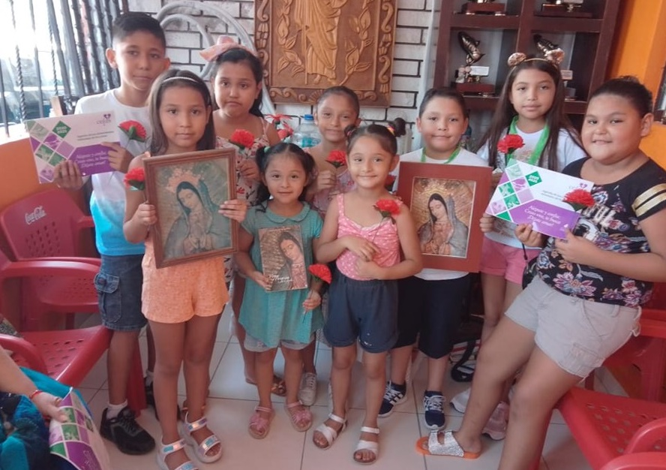
Y si esto es cierto para las naciones, también se aplica en la familia. Si no se promueve el espíritu de amor y respeto, el conflicto, la división, el abuso, el maltrato, dominarán las relaciones familiares.

Slide 7
El espíritu de amor y respeto suscita la misión, el hacer lo que nos toca. No es quedarse de brazos cruzados en nuestra comodidad, es salir de sí mismo para liberase de las cadenas que aprisionan el corazón.

Slide 8
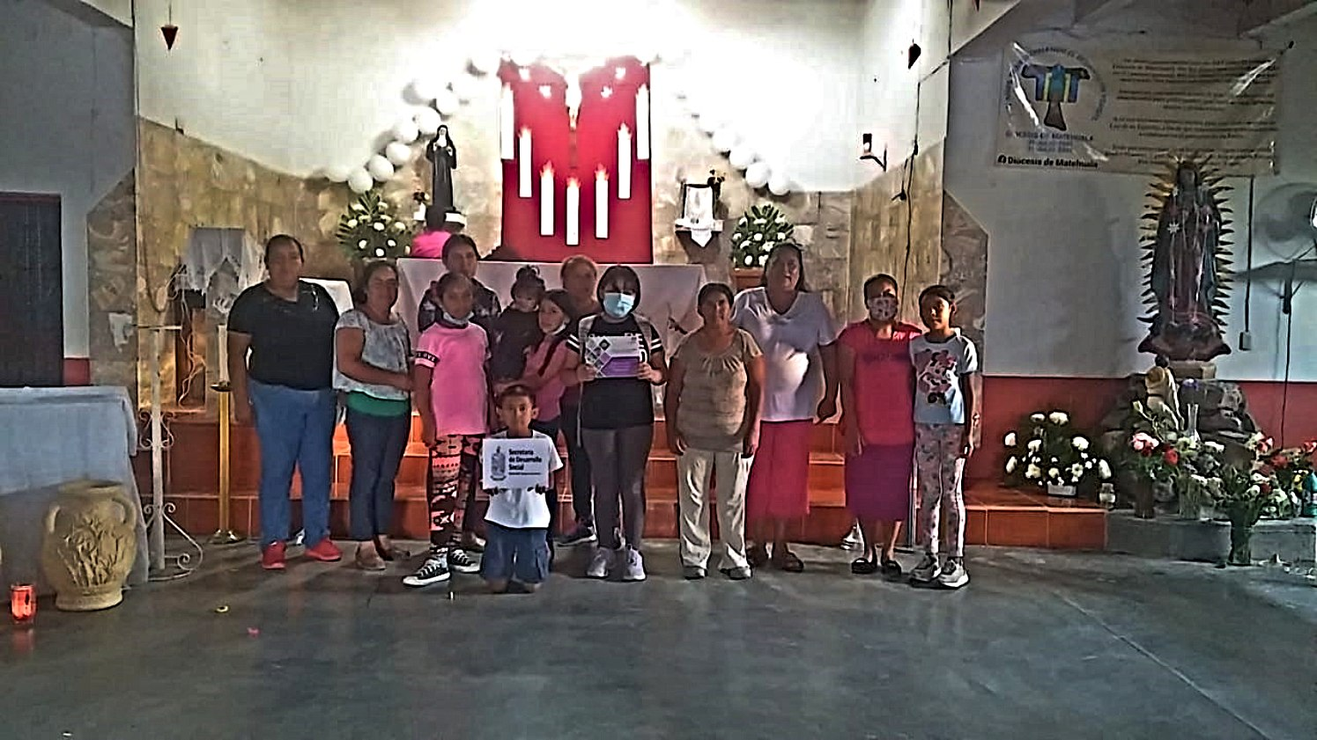
Pedir al Espíritu Santo el fruto de su paz para poder crecer en el amor a Dios y a los demás.
¿Qué medios conviene promover para ser instrumentos de paz en la propia familia y en las comunidades CEFAS?

Slide 9
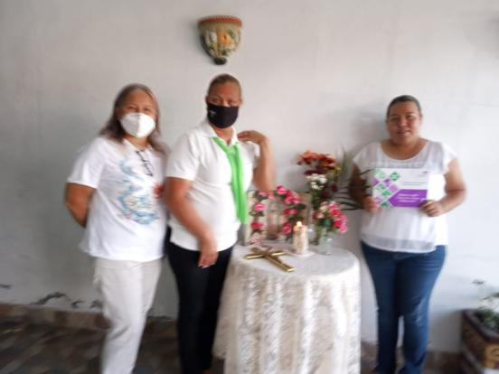
¿Cómo edificar ese amor fraterno que reconozca la dignidad de todos para poder colaborar, dialogar, perdonar y crecer en el respeto y el amor?

Slide 10
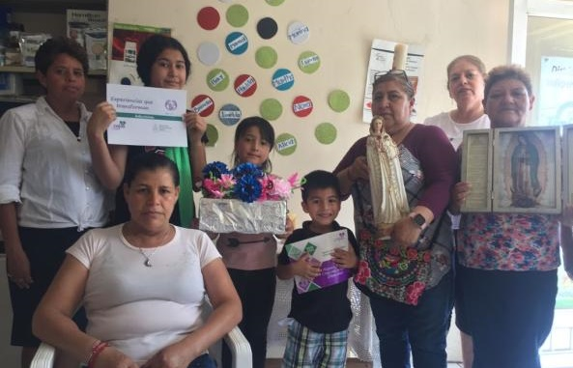
La clave:
Paz para que el espíritu de amor
crezca en mi familia.

Slide 11
Comunícate
info@cefasmx.org
81- 8368 - 0037
/CentroEstudiosFamiliaresSociales/
www.cefasmx.org

